Slide 2
七 观察物体（一）
第2课时 观察物体（2）

Slide 3
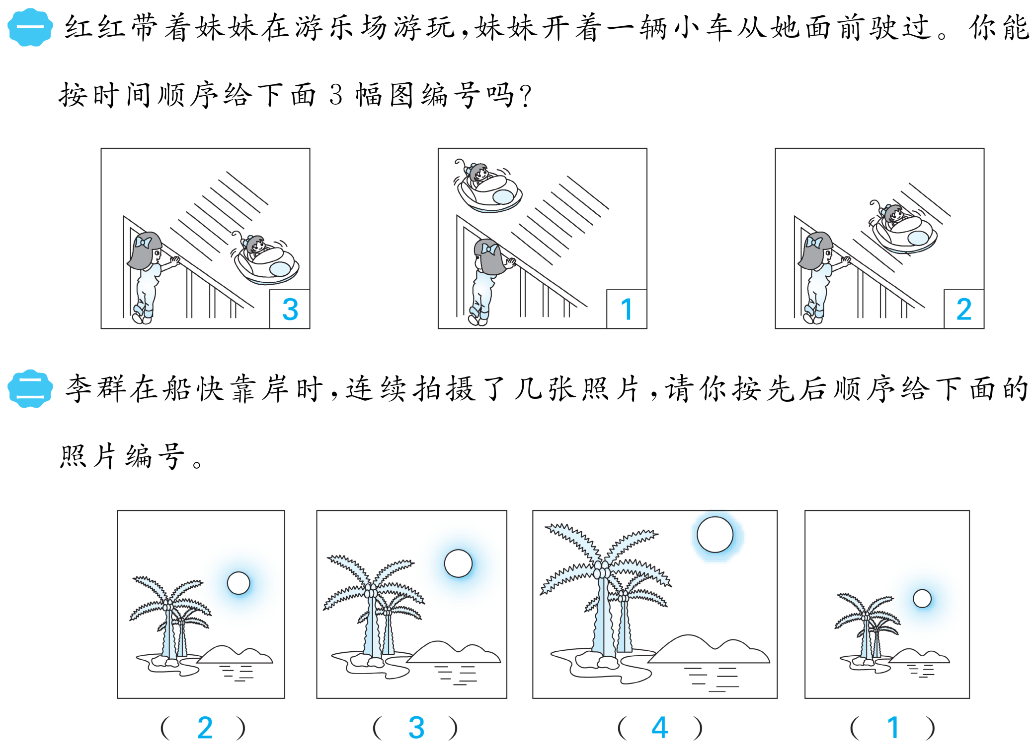

Slide 4
